Slide 1
HardcoreDungeon 그래픽 컨셉

Slide 2
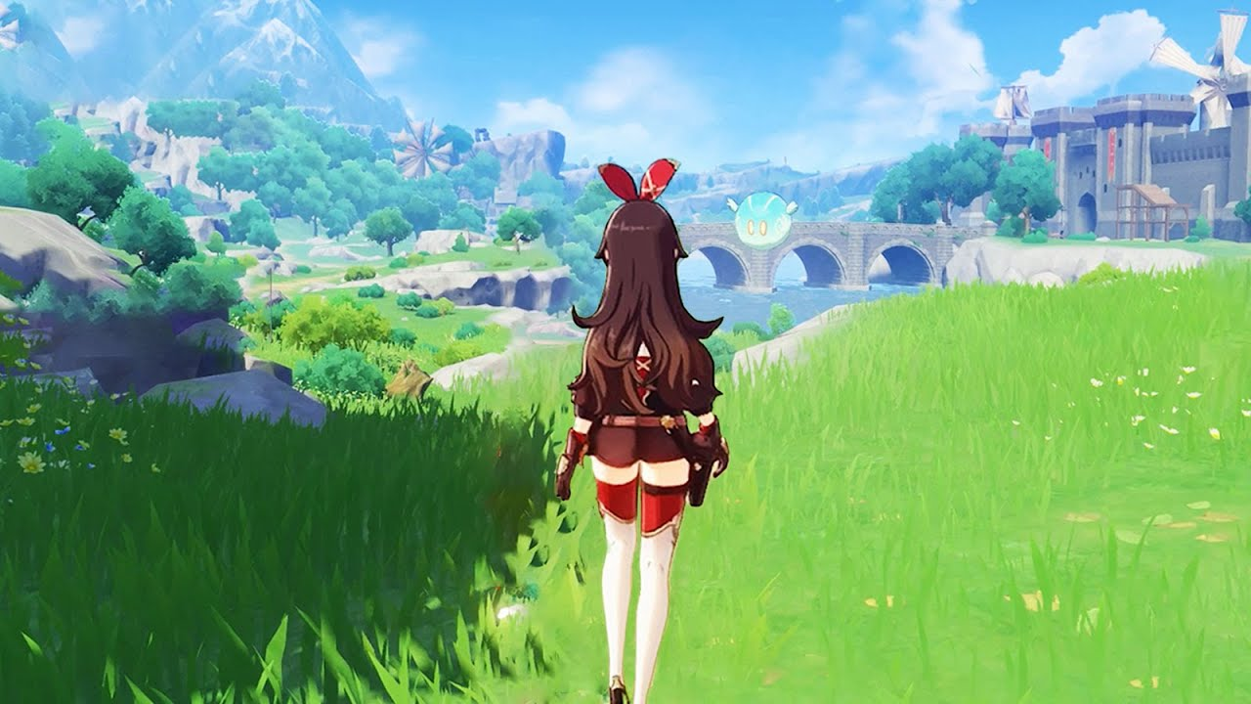
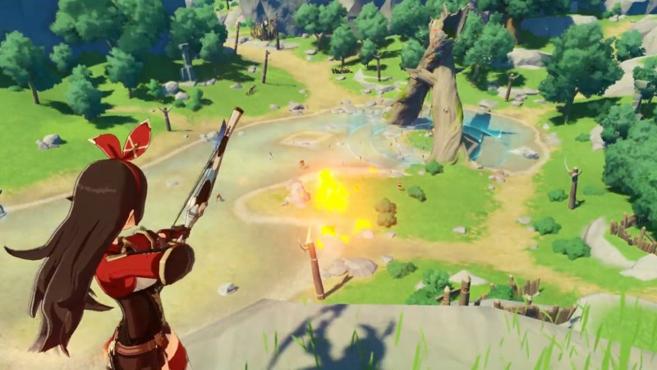
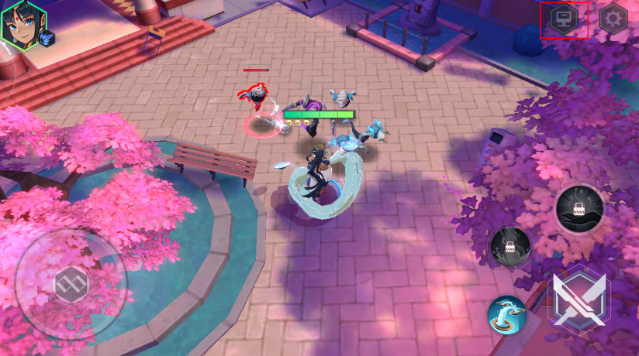
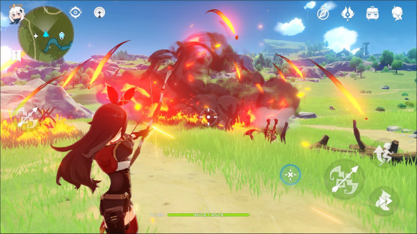
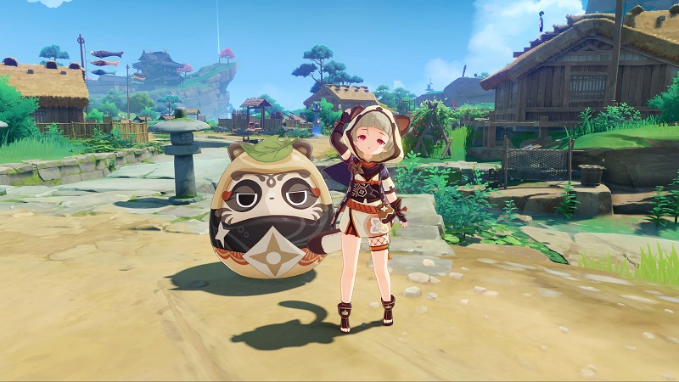
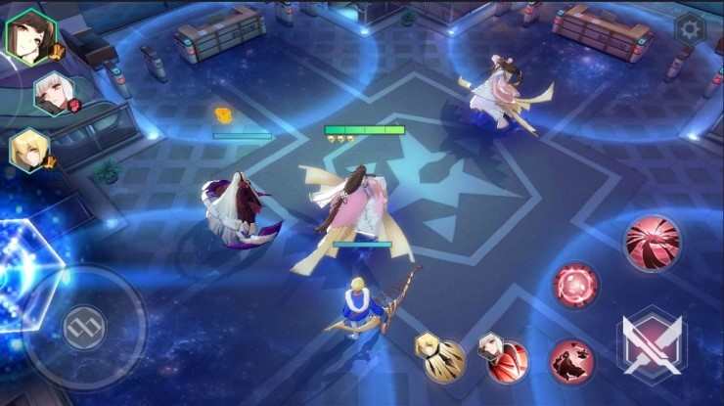
전체적인 그래픽 느낌
원신, 붕괴같은 카툰렌더링 방식을 활용한 3D 그래픽 감성 판타지
캐릭터 6~7등신

Slide 3
기술적 사항
카툰 렌더링 방식 < 태은
이펙트 < 보미
애니메이션 < 윤정 < 프로토타입 제작 이후 작업 예정

Slide 4
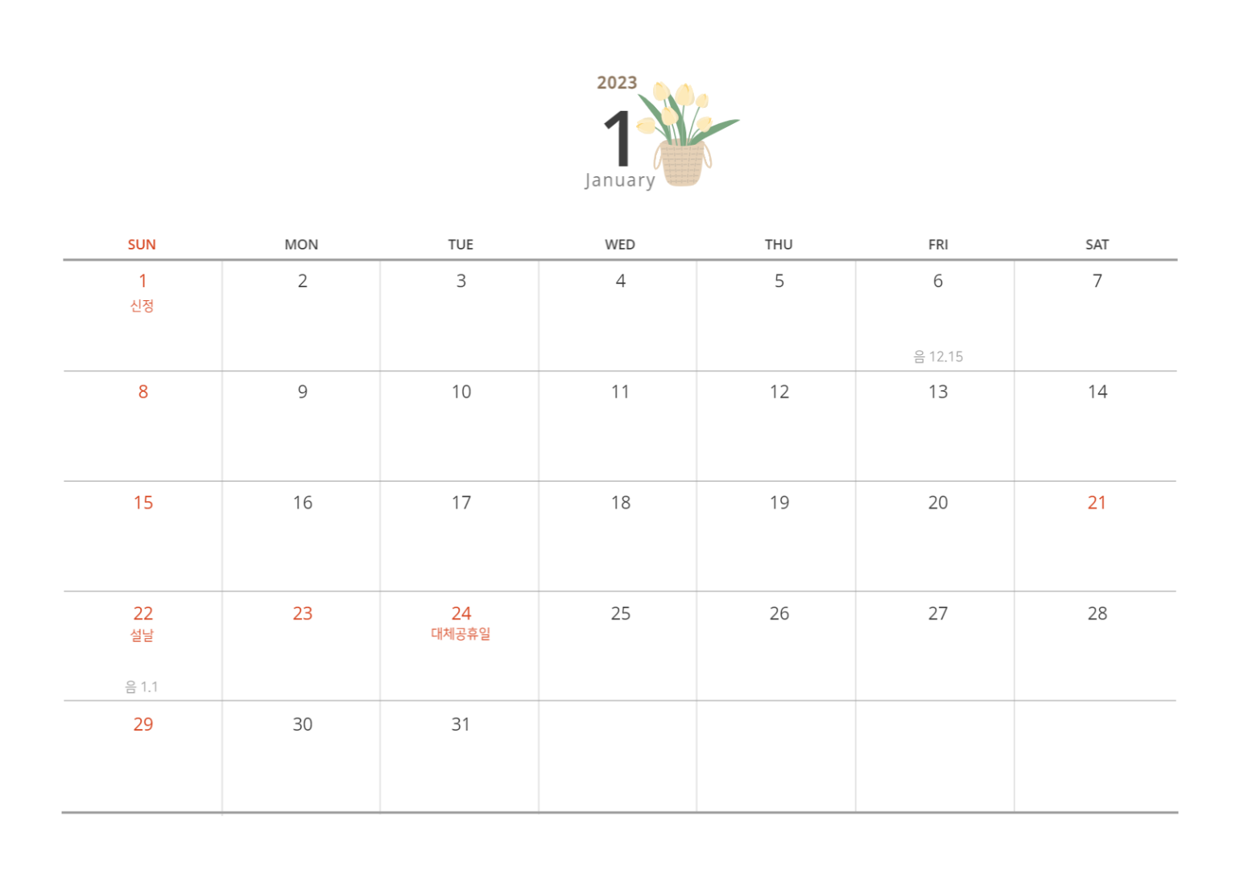
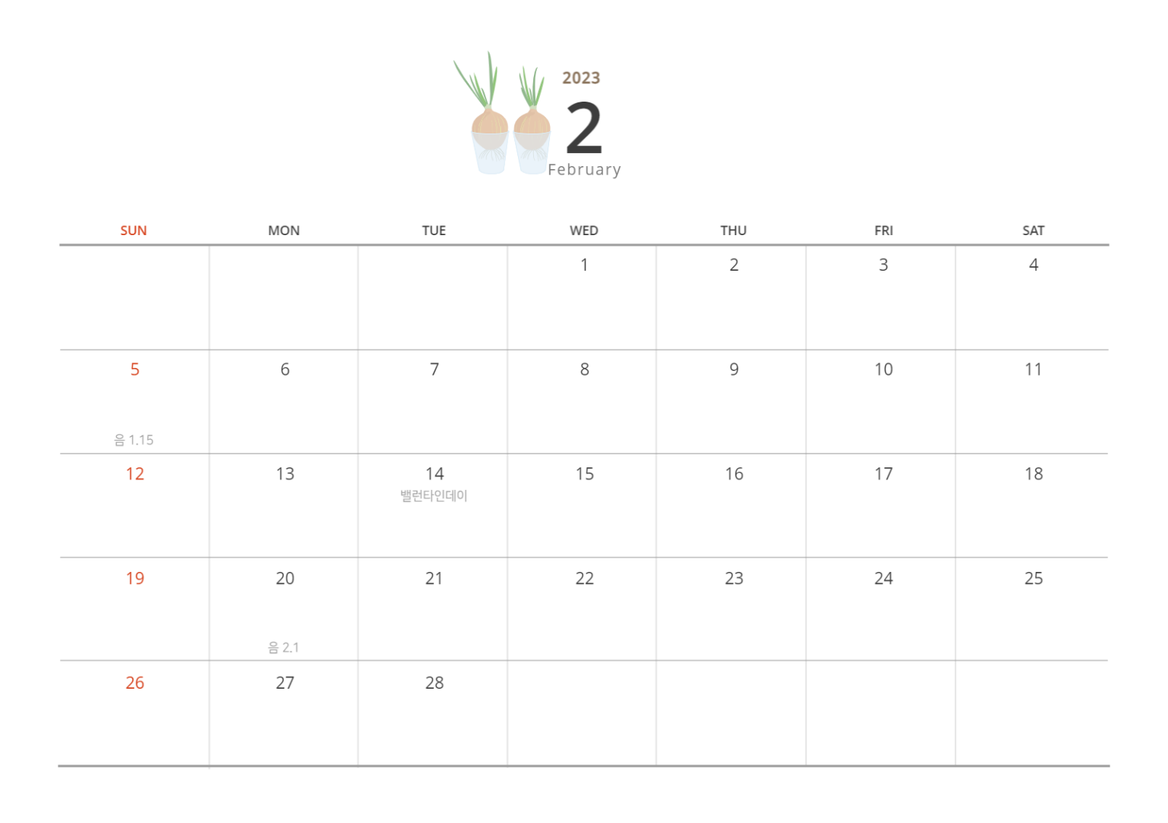
일정
캐릭터 1 컨셉
캐릭터2 모델링
몬스터 모델링
캐릭터 1 원화
전투 프로토타입
캐릭터 2 컨셉
몬스터 컨셉
카툰렌더링 배경
캐릭터 2 원화
UI
캐릭터 1 모델링
이펙트 공부

Slide 5
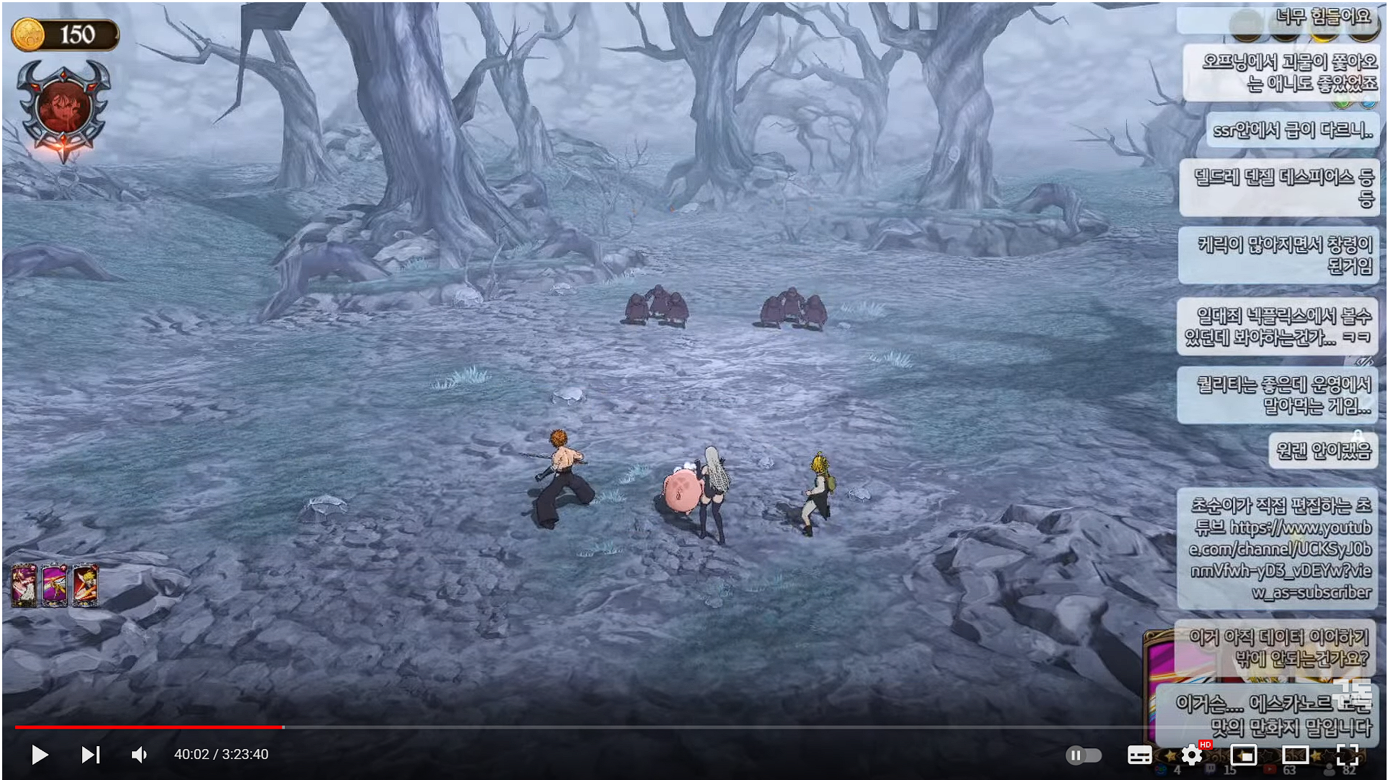
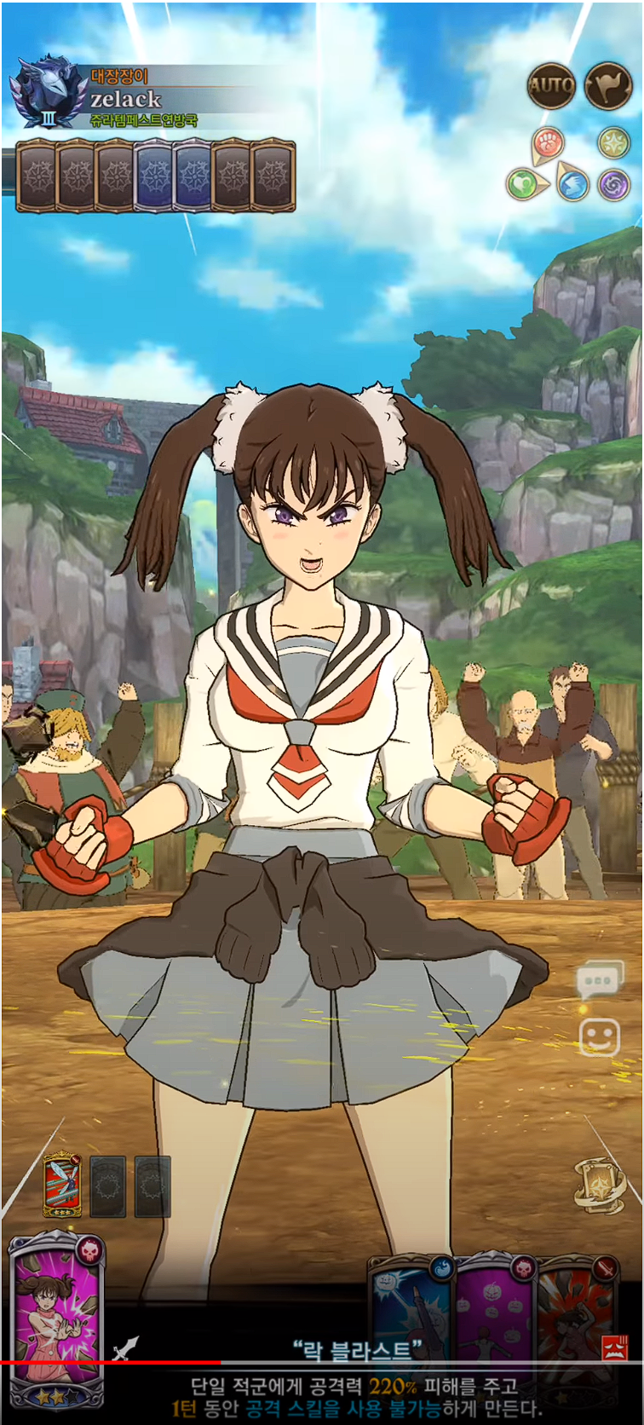
전투 화면
전투 화면 (214) [일곱개의 대죄] PC버전 출시!? - 1레벨부터 천천히 구경 (완전 초보입니다만...?) 도움!!!!!! - YouTube
카드 UI, 캐릭터 비율은 좀더 크게
스킬을 사용하는 캐릭터로 카메라 전환

Slide 6
배경
리소스
하늘, 나무, 풀, 땅, 돌 – 질감표현 가능하면 추가
1스테이지 초원 배경에서 점점 마을로 이동

Slide 7
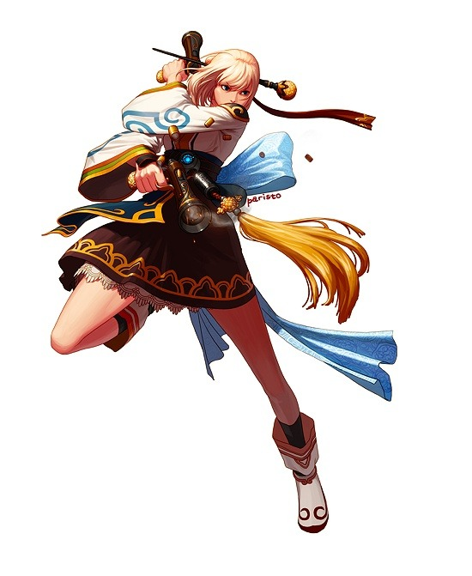
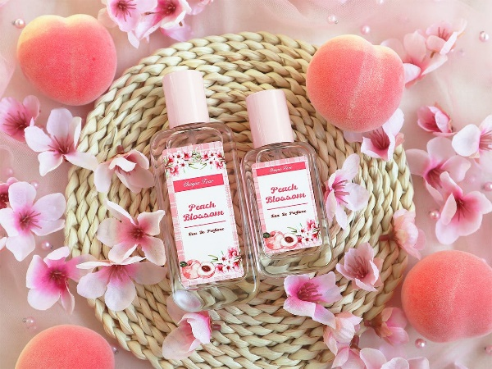
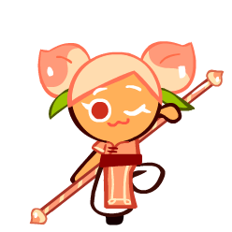
캐릭터1
한국풍
여캐 > 도사 > 무릉 > 복숭아> 부채> 마법사
부채를 휘두르면 복숭아 꽃이 몬스터에게 꽂힘
10대 여성
퓨전 한복

Slide 8

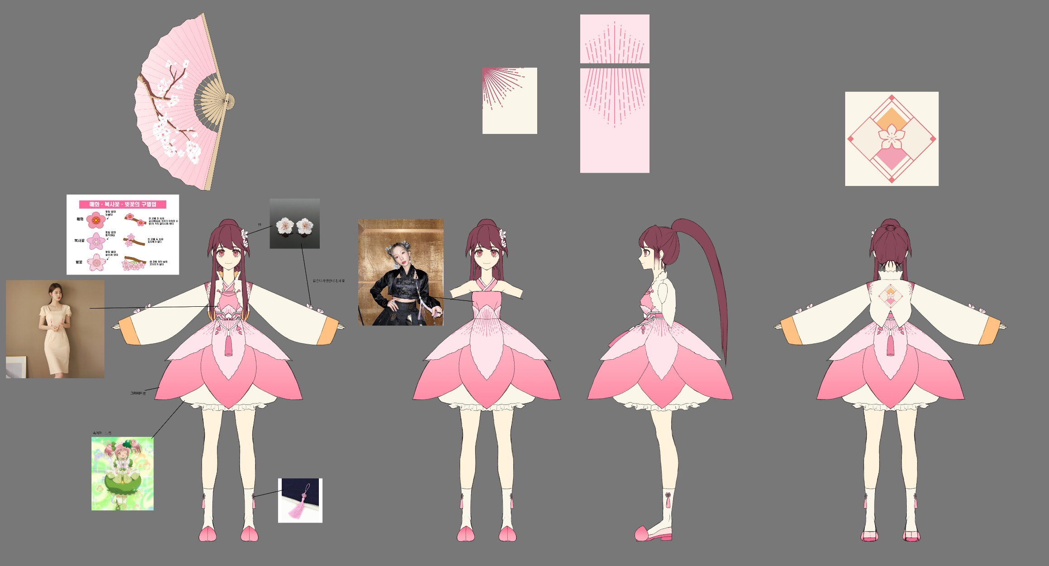
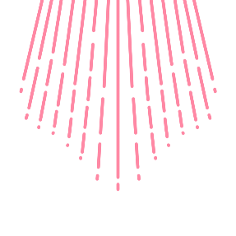

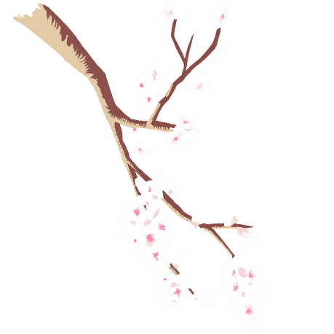
캐릭터1
메인컬러

Slide 9
캐릭터 애니메이션
idle
skill1, 2
damage
die

Slide 10
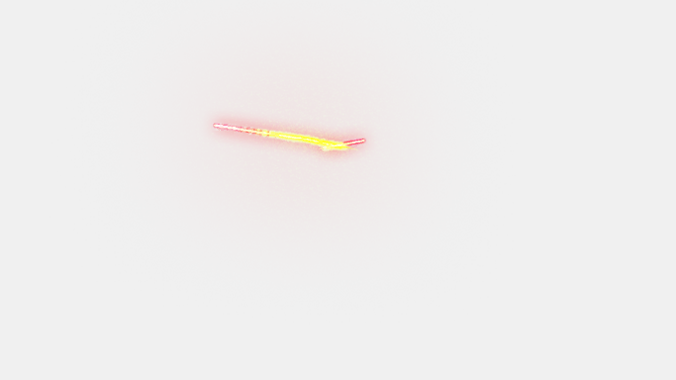
캐릭터1 스킬
궁극기
무릉도원 배경으로 바뀌며 꽃잎이 흩날림

Slide 11
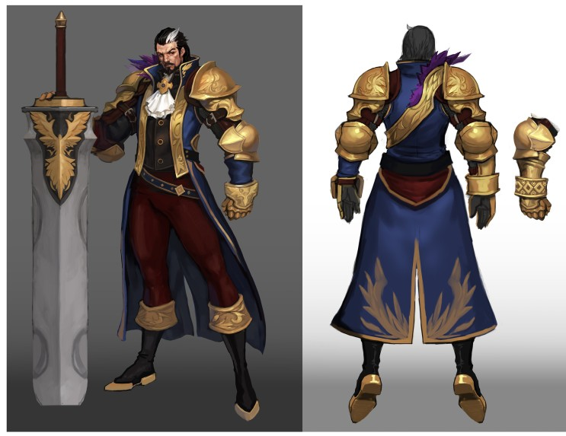
캐릭터2
남캐> 전사 > 두손검> 제레온 같은 대검 컨셉
10대 남성
메인컬러

Slide 12
캐릭터 애니메이션
idle
skill1, 2
damage
die

Slide 13
캐릭터2 스킬

Slide 14
UI

Slide 15
카드일러스트 10종
카드 리스트 업로드 시 작업 시작

Slide 16
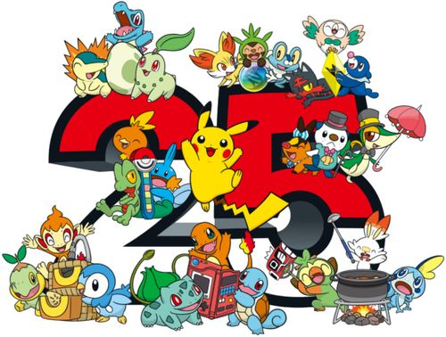
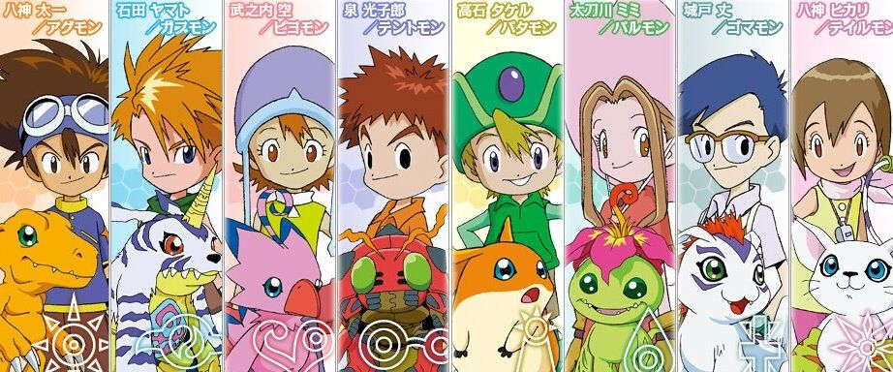
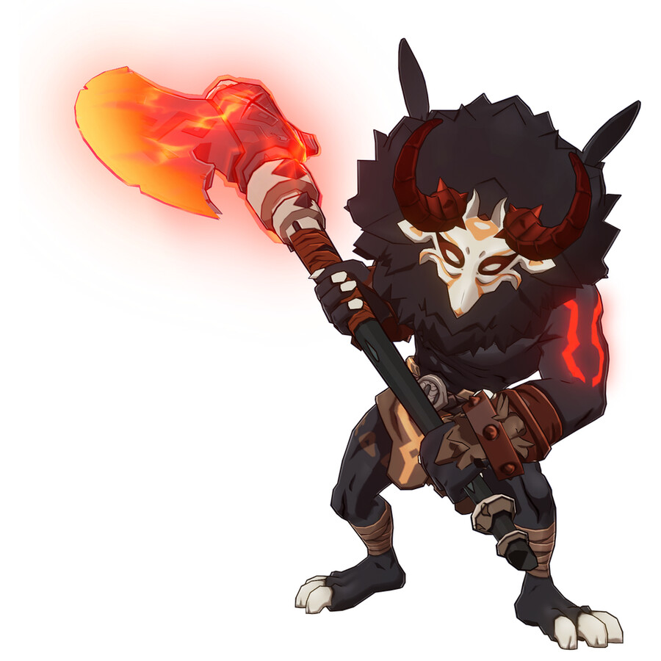
몬스터
포켓몬, 디지몬(진화 전) 같이 깜찍하고 귀여운 몬스터
층이 높아질 수록 비율이 늘어나고..대충 강해보이게..

Slide 17
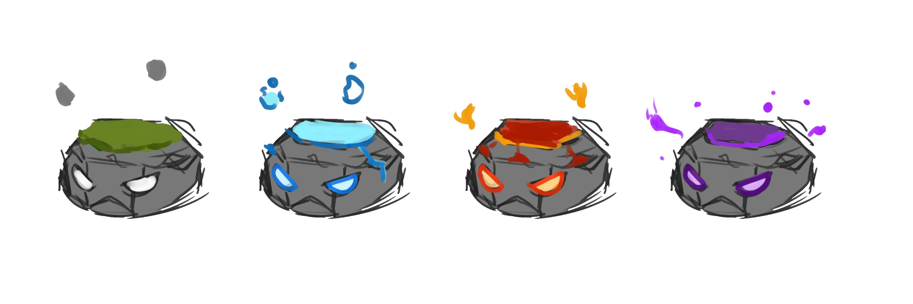
몬스터1, 2, 3, 4
초원 컨셉으로 돌맹이 디자인 변화

Slide 18
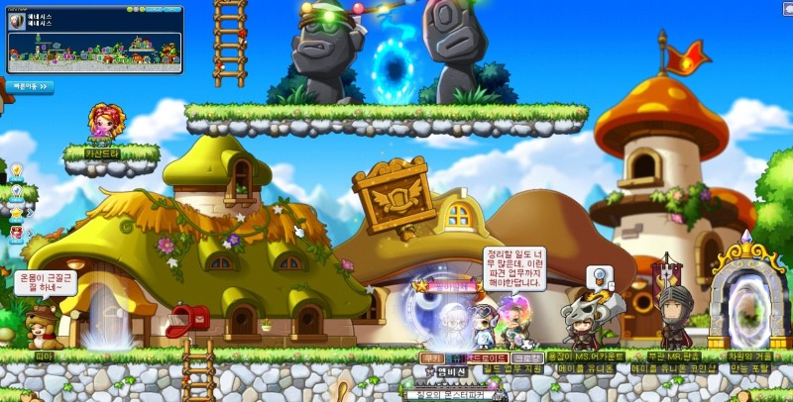
마을
n층마다 다른 마을컨셉
처음 도착하는 마을컨셉

